Slide 1
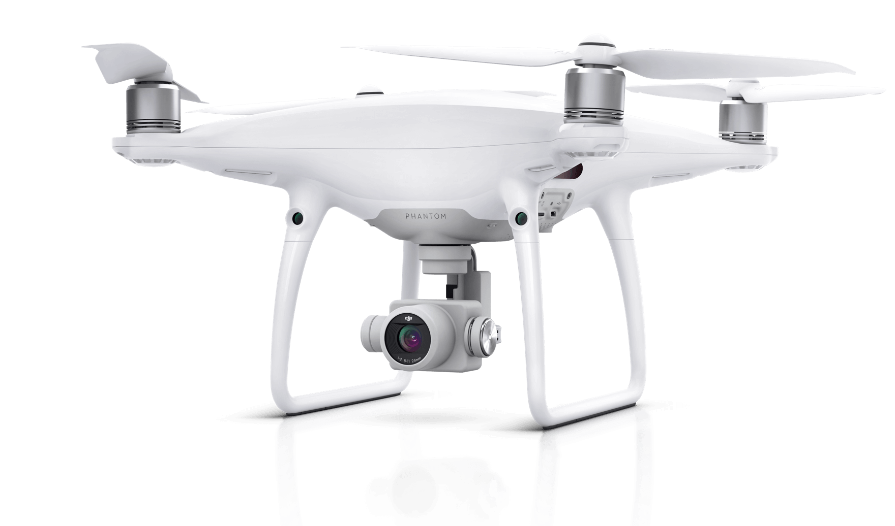
Droneplanning-tool
Groep 1
Bryan Van Huyneghem – Nathan Beyne –
Philip Kukoba – Niels Hauttekeete

Slide 2

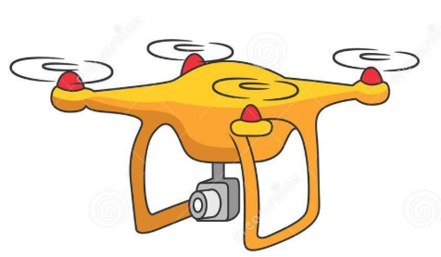
Inhoud
Contextschets en doelstellingen
Webapplicatie (MVC)
Databank
Parsers
Visualisatie
Inlogsysteem
Future work

Slide 3
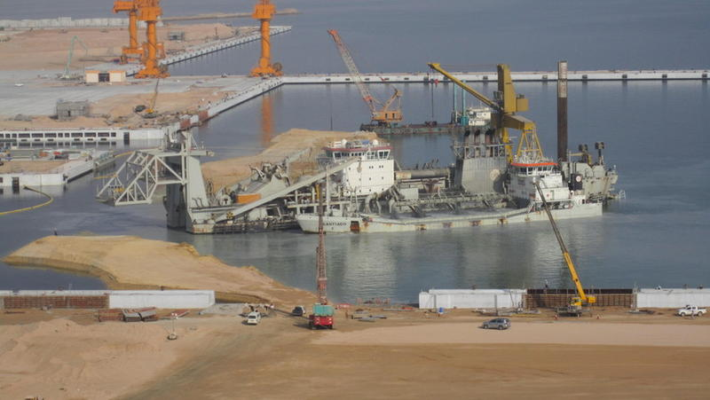

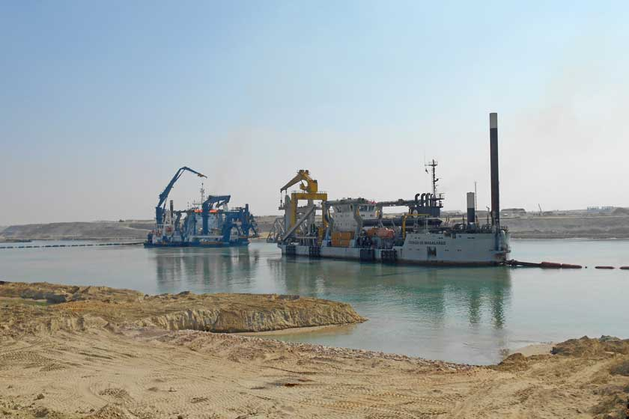
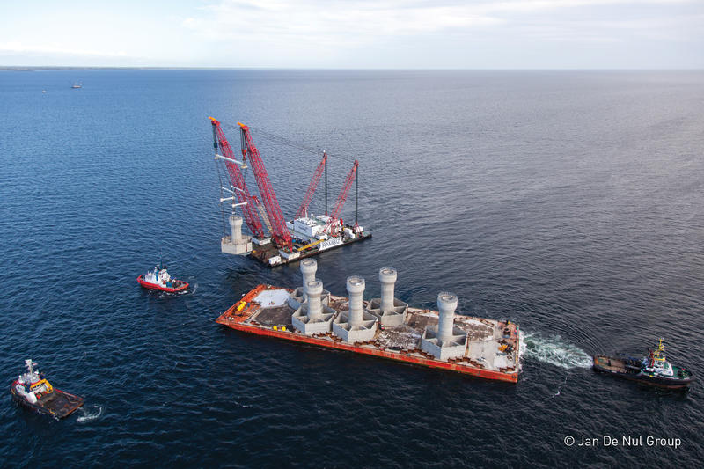
Context

Slide 4
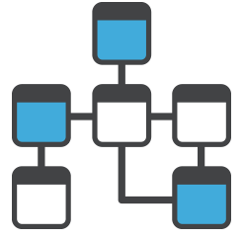






Projectdoelstellingen
1.
Data en databankmodel
2.
Databank
3.
Webapplicatie
4.
Visualisatie
5.
Exporteren

Slide 5
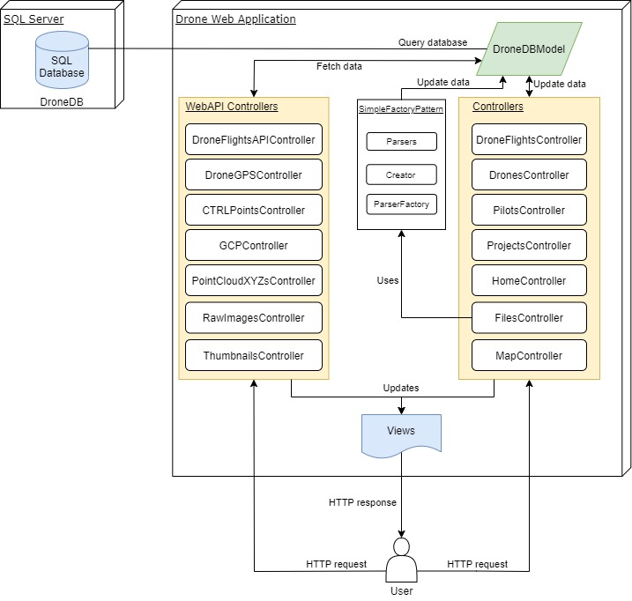



Webapplicatie met ASP.NET MVC 5
Typisch MVC software pattern
Controllers: navigatie en CRUD
Model: Object Relational Modelling
Views: ‘Razor pages’ (.cshtml)

Slide 6
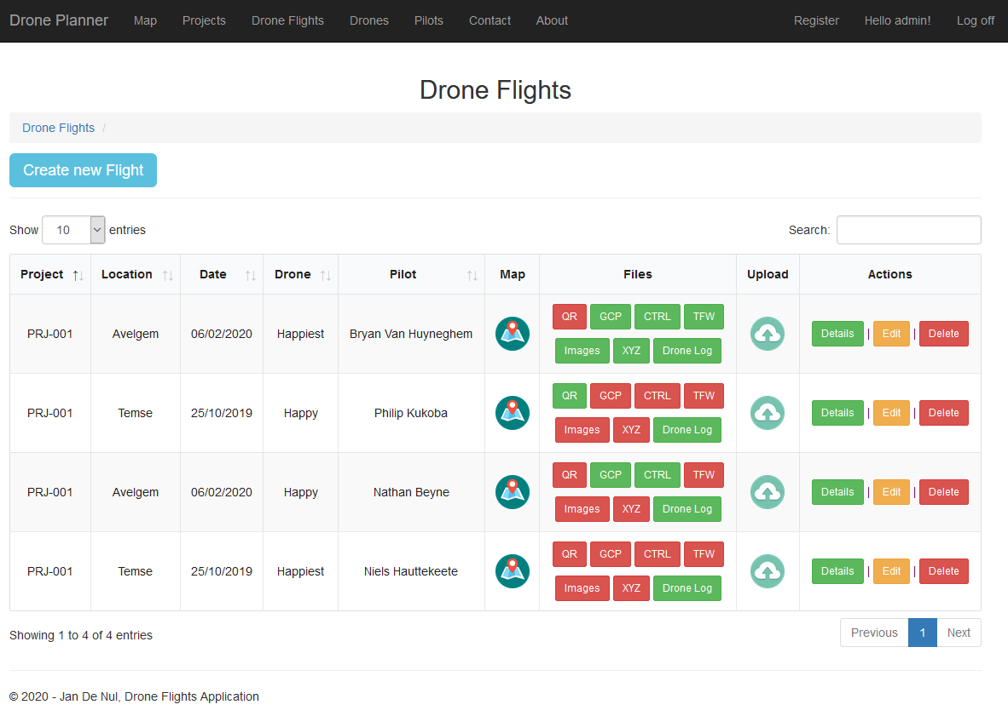
Webapplicatie met ASP.NET MVC 5
HTML-tabel met extra functionaliteiten…
Zoeken in kolommen
Sorteren van kolommen
Paginering van entries
-> Data Tables (jQuery)

Slide 7
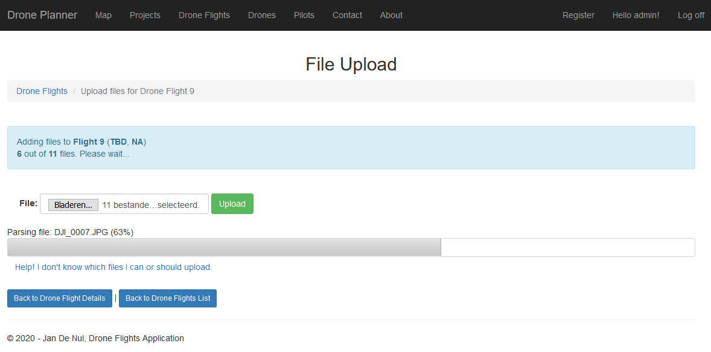
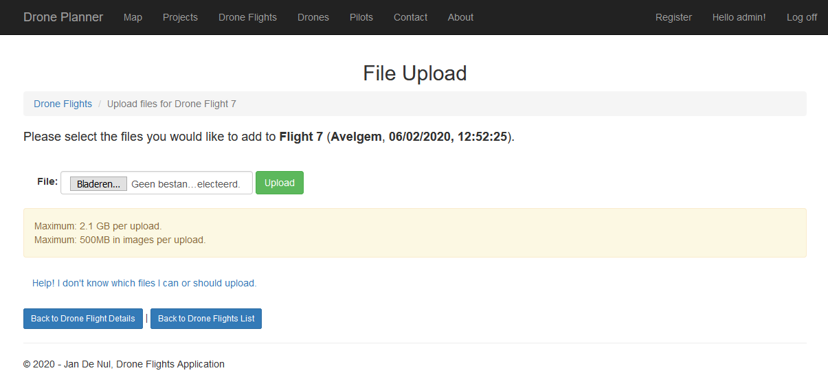
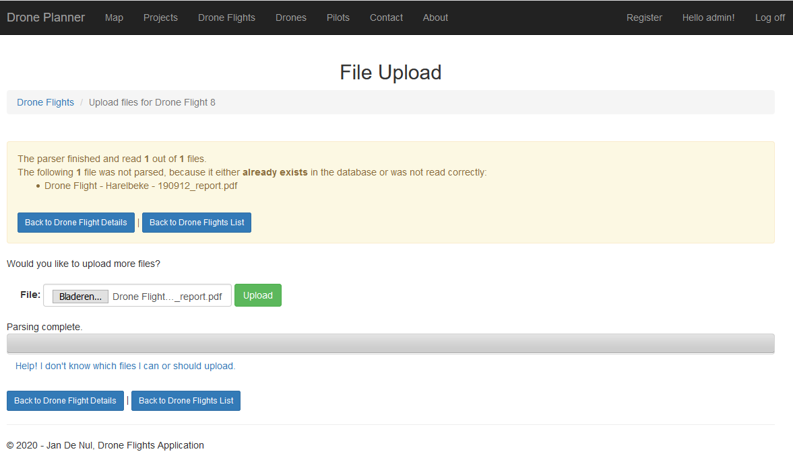
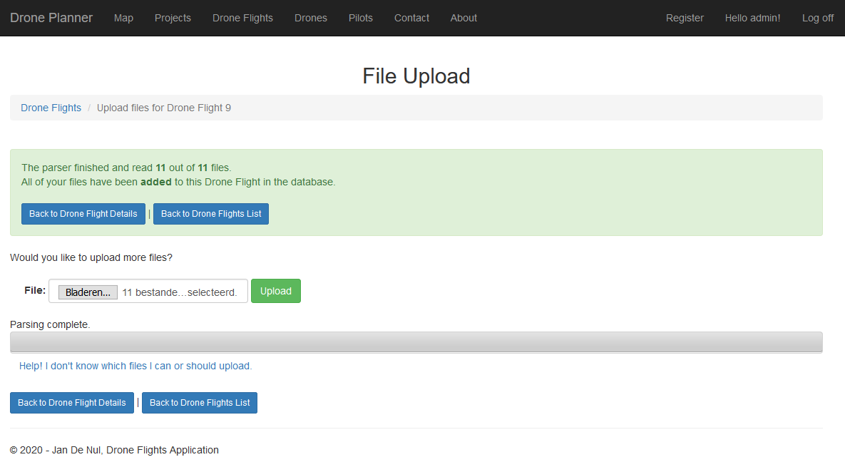
Uploaden van bestanden

Slide 8
Webapplicatie met ASP.NET MVC 5
Tekst

